Slide 1

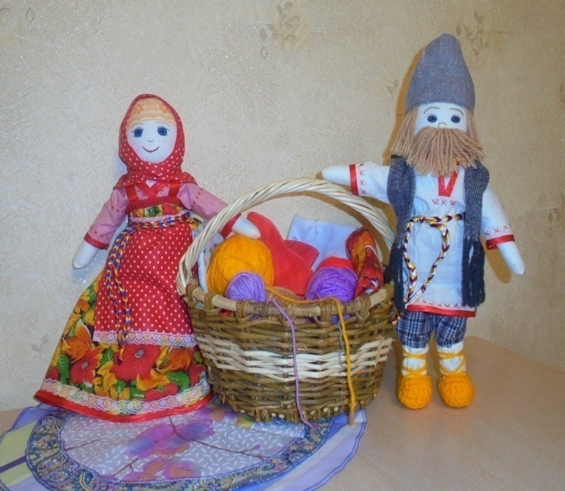
Проект
Информационно-практико-ориентированный
«Знакомство детей старшей группы с традиционной тряпичной игрушкой»
Длительность проекта –1 год. .
Разработала воспитатель Шведова О. В.
МБДОУ «Детский сад №3 «Светлячок»
города Алатыря, Чувашской Республики.

Slide 2
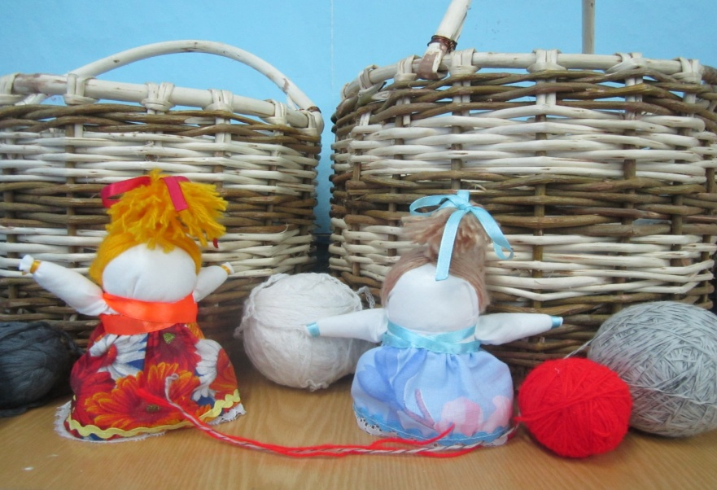
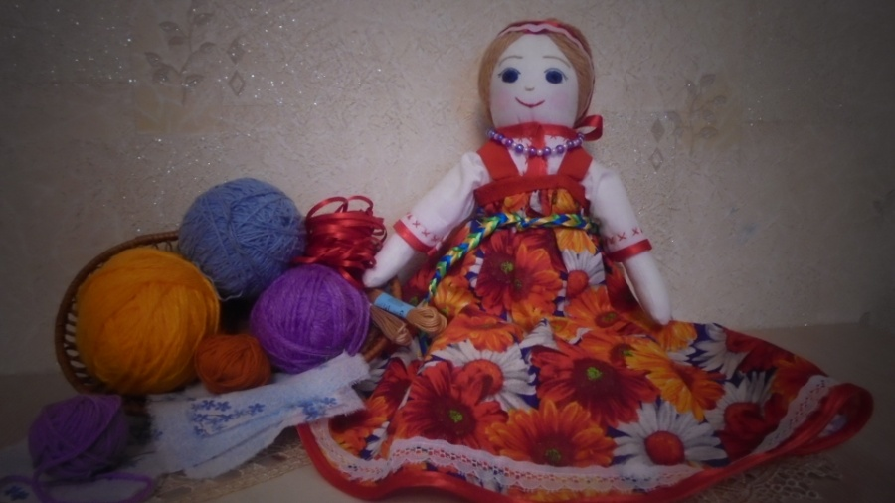
Актуальность
В практической работе с детьми традиционная тряпичная кукла - мощное воспитательное средство, которое со временем не теряет своих возможностей при умелом обращении с ней. Сейчас, в наше не стабильное время, как никогда могут пригодиться и оказать нам неоценимую помощь знания и опыт предков.

Slide 3
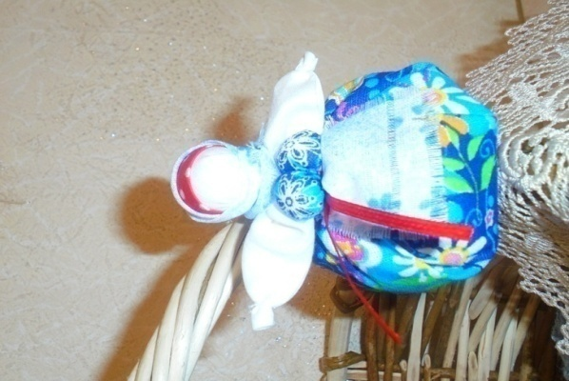
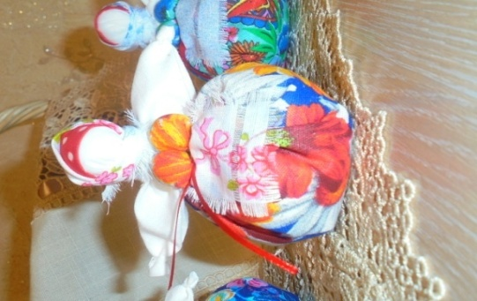
Цель:
Знакомство с традиционными тряпичными
игрушками и способом их изготовления.
Задачи проекта:
Разработать перспективный план работы с детьми средней группы.
Формировать эмоционально-положительный отклик, от знакомства с традиционными игрушками.
Способствовать укреплению семейных связей, посредством совместной деятельности детей и родителей.

Slide 4
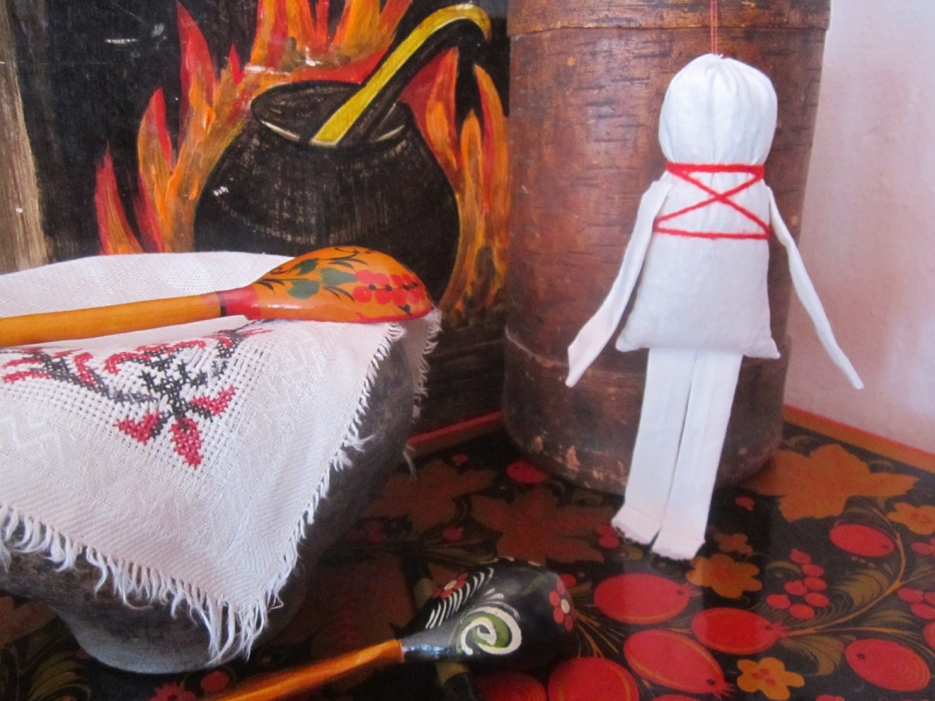
Теоретическая значимость:
Внедрение данного проекта вносит вклад в разработку проблемы приобщения детей к традиционной народной культуре и духовно-нравственного воспитания подрастающего поколения.
Практическая значимость проекта состоит в том, что разработанная технология использования традиционной тряпичной игрушки в работе с детьми дошкольного возраста способствует совершенствованию процесса приобщения дошкольников к традиционной народной культуре, а так же принесёт пользу родителям для занятий с детьми в семейном кругу.
Материалы проекта могут использоваться воспитателями, музыкальными руководителями, педагогами дополнительного образования дошкольных учреждений.

Slide 5
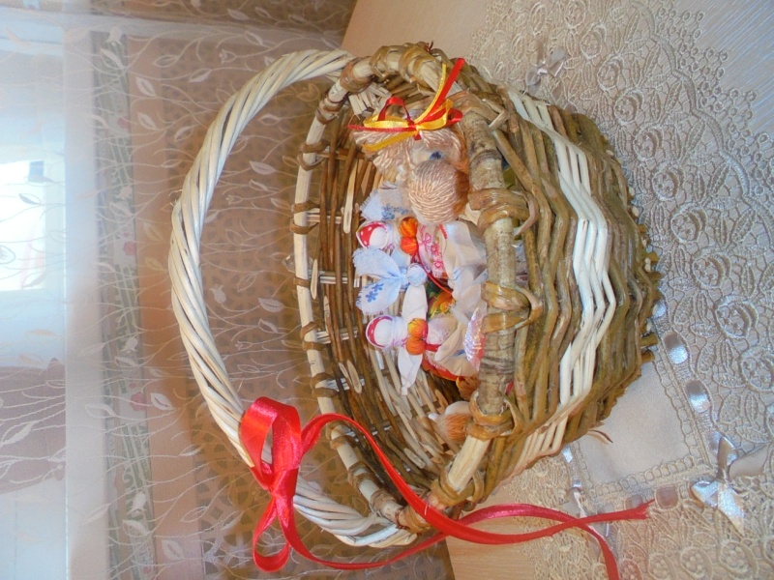
Подготовительный этап
Сбор информации и материалов для реализации проекта.
Создание предметно-развивающей среды.
Подбор художественной и познавательной литературы, иллюстраций.
Разработка презентаций для детей и педагогов, мастер-класса для родителей.
Составление плана работы.
Поиск единомышленников и организация творческого коллектива.

Slide 6
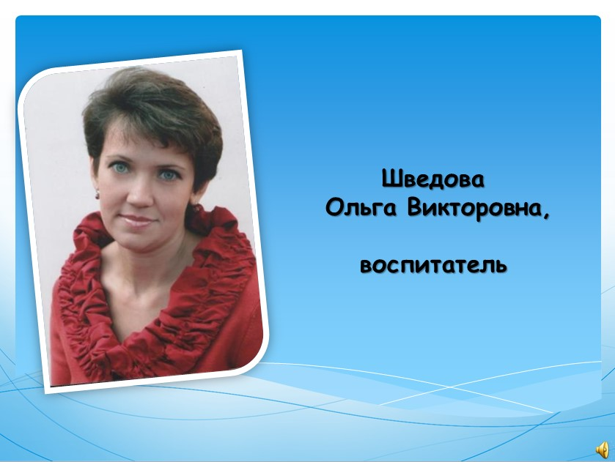
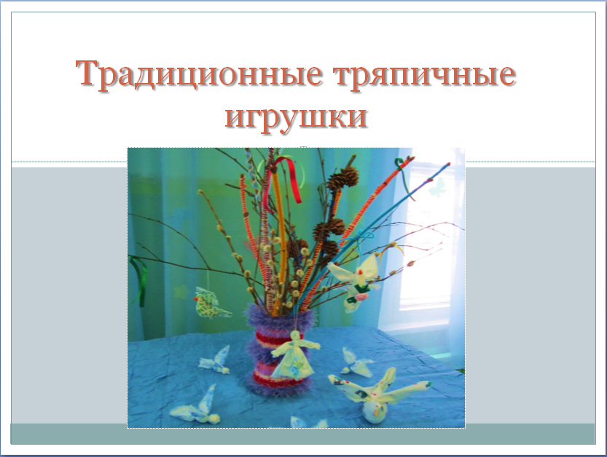
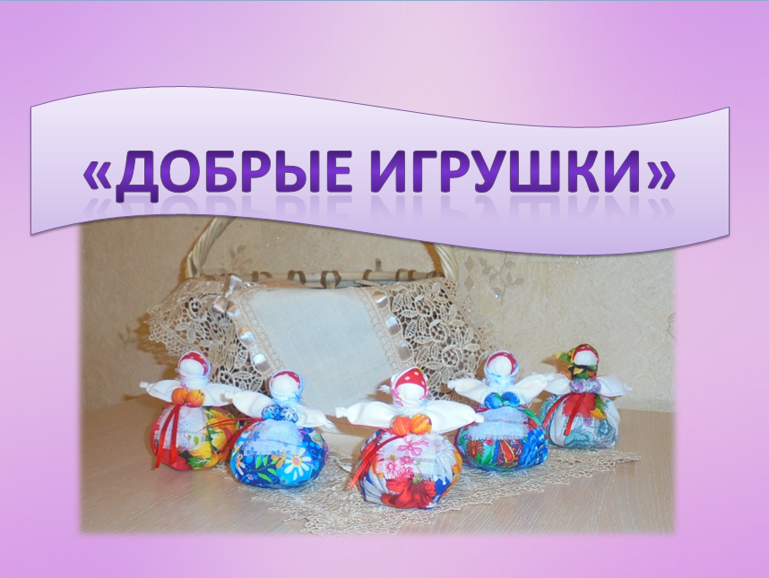
Презентация
для детей
Презентация
для педагогов
Мастер-класс
для родителей

Slide 7
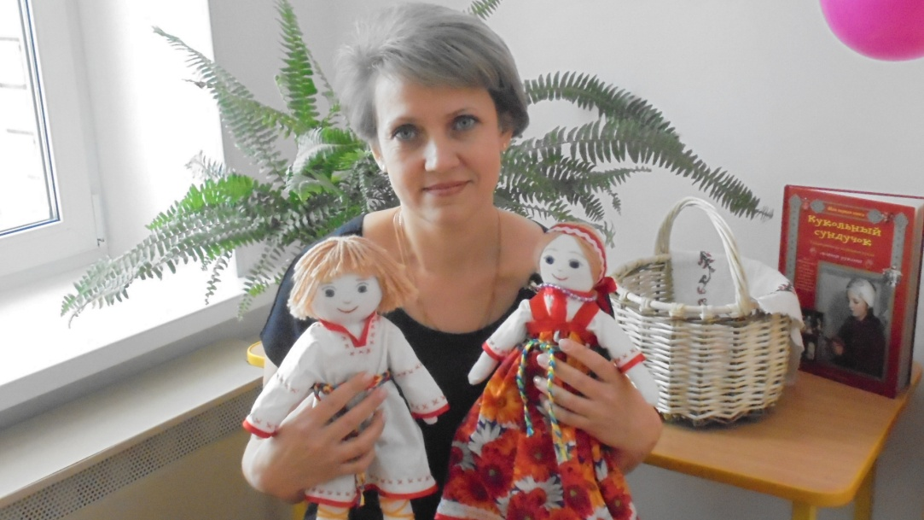
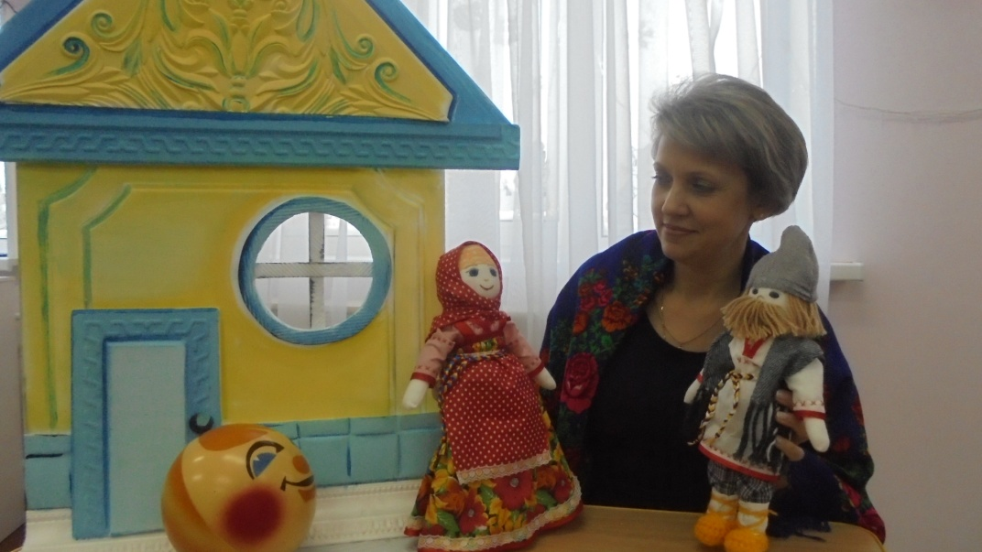
Основной этап
Активизация различных видов деятельности с детьми.
Консультации для родителей.
Мастер-класс для педагогов ДОУ.
Совместные мероприятия с детьми и родителями (направленные на привлечение внимания к тематике проекта).
Пополнение коллекции тряпичных игрушек .

Slide 8
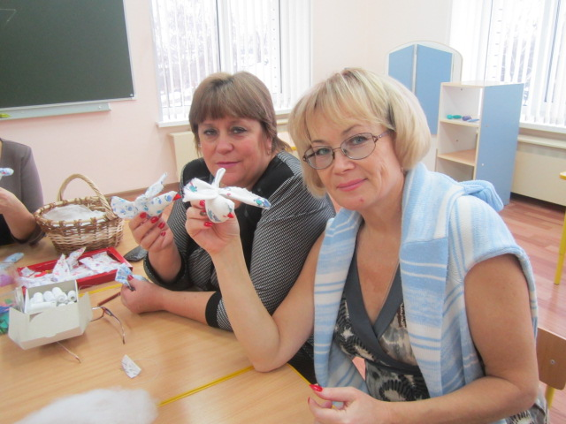
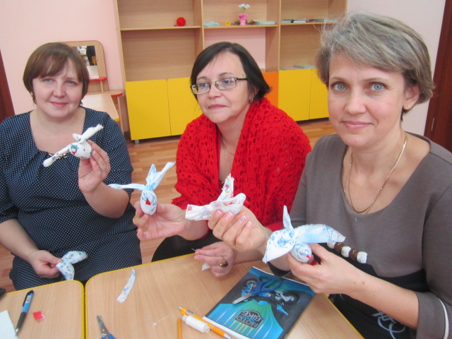
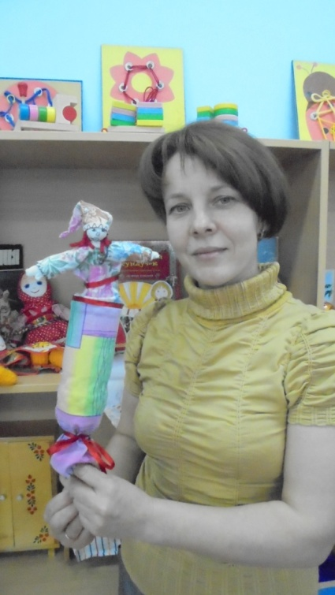
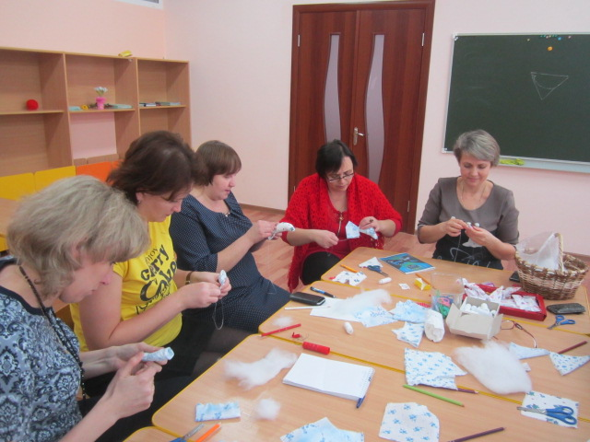
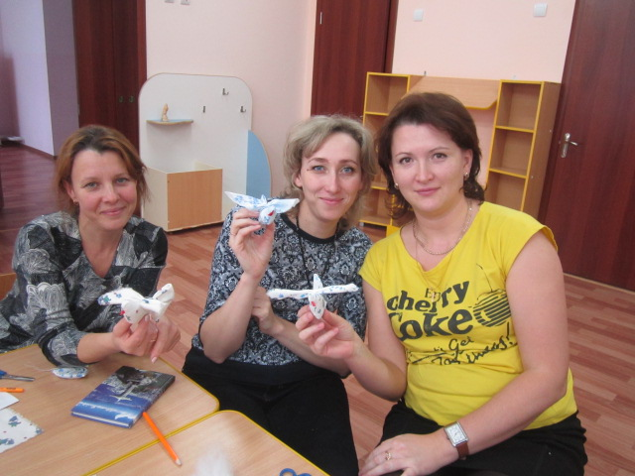
Мастер-класс для педагогов ДОУ.

Slide 9
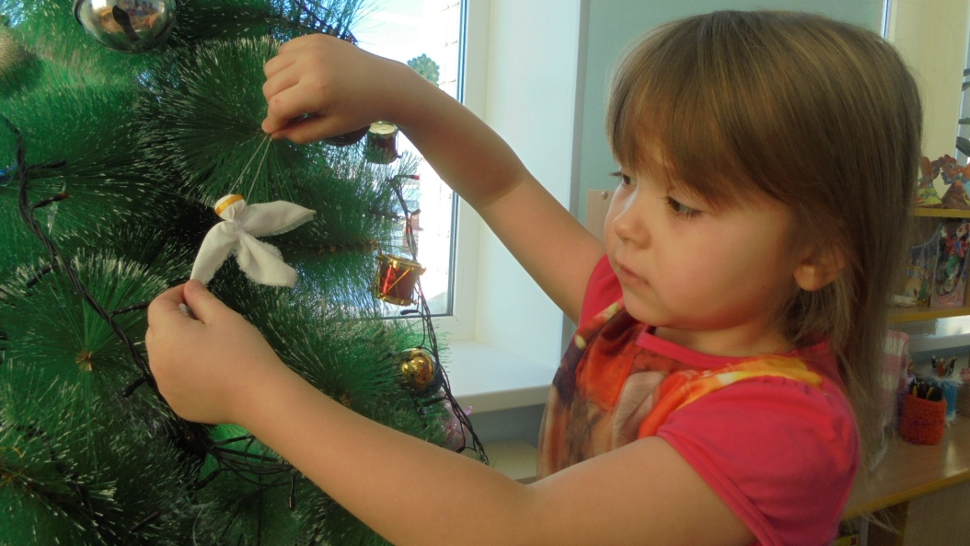
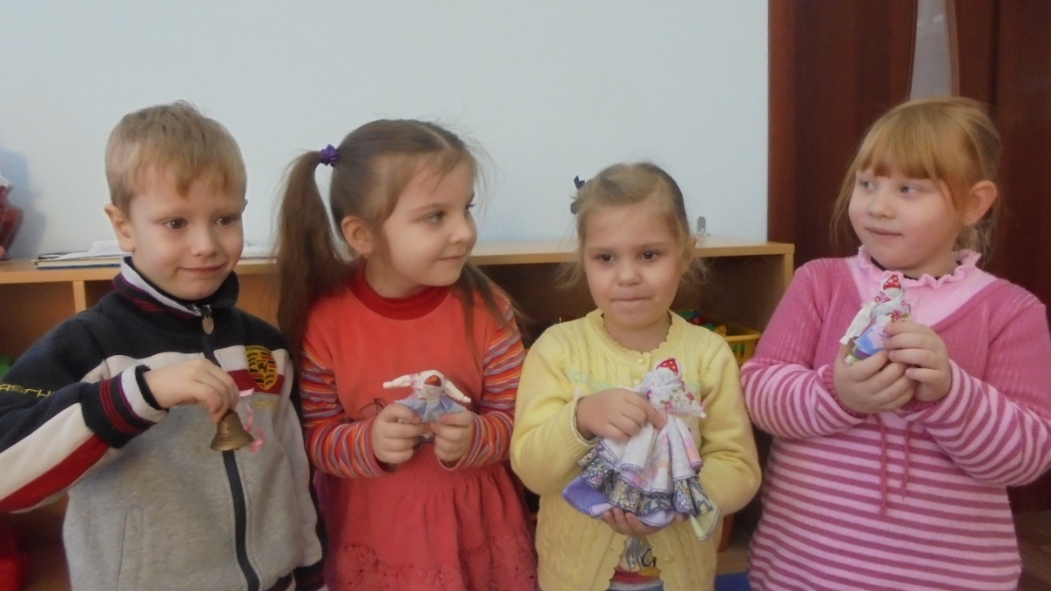
Работа над проектом осуществлялась:
во время образовательной деятельности ;
в ходе режимных моментов;
в самостоятельной деятельности детей;
в совместной деятельности педагогов и детей .

Slide 10
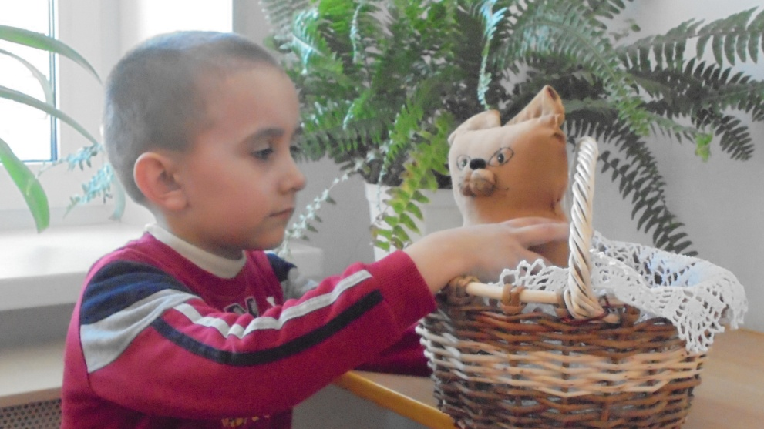
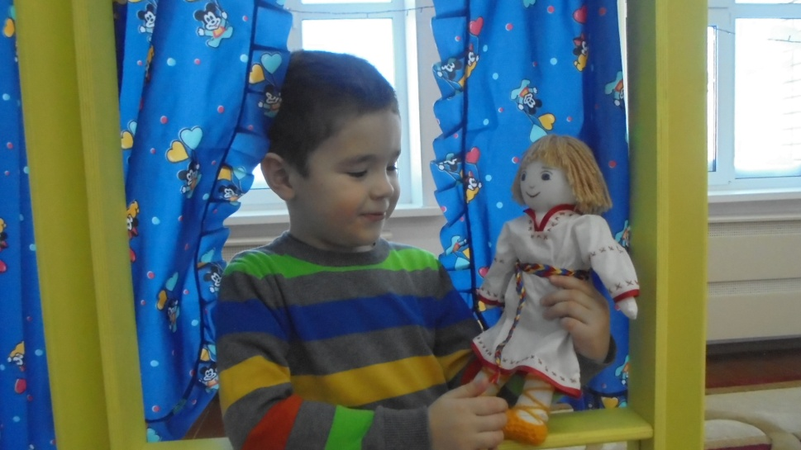
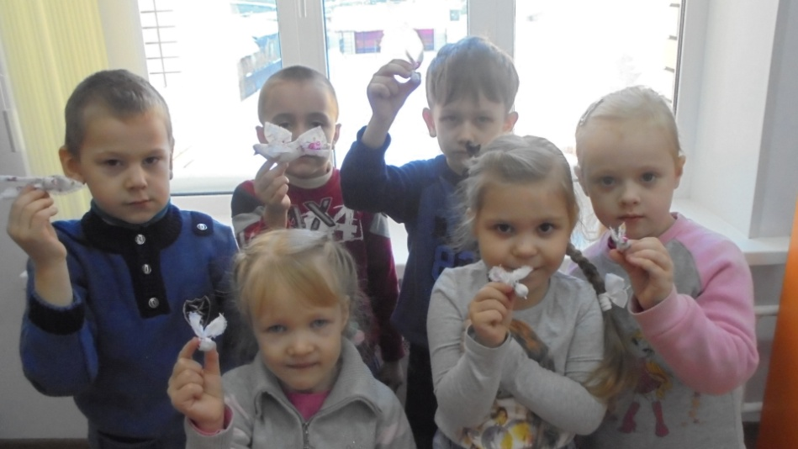
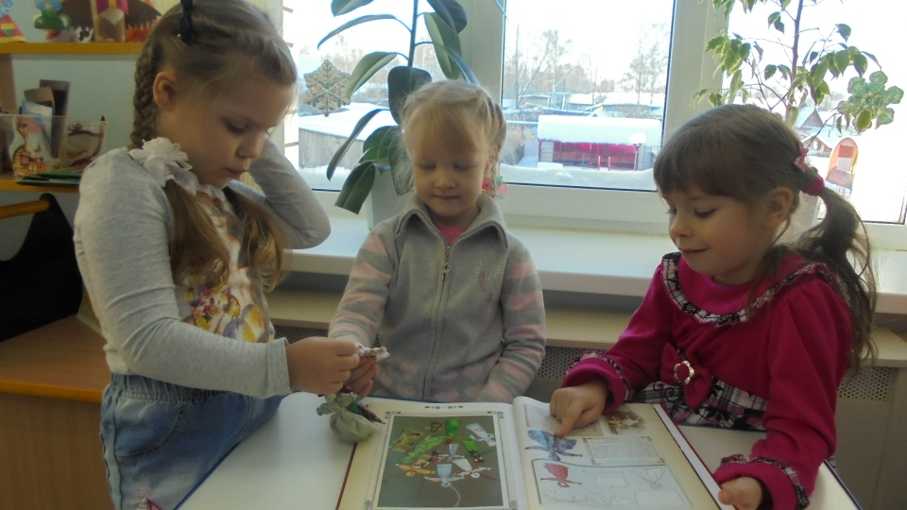
Игрушка является средством передачи культурного опыта народа от поколения к поколению.

Slide 11
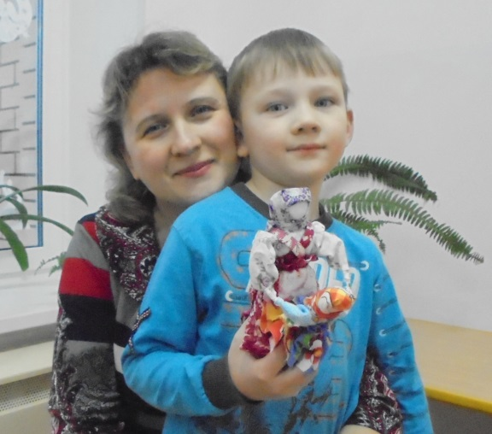
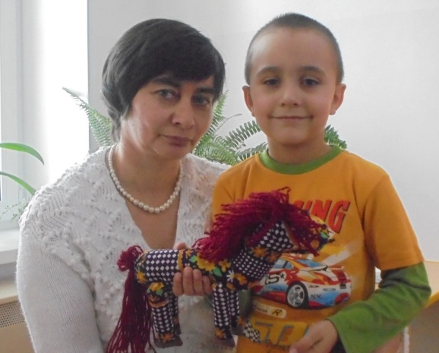
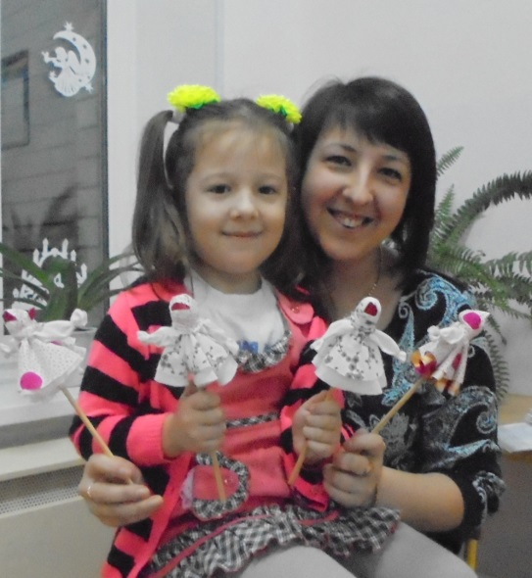
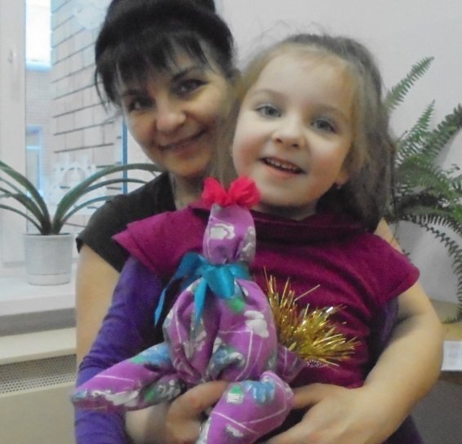
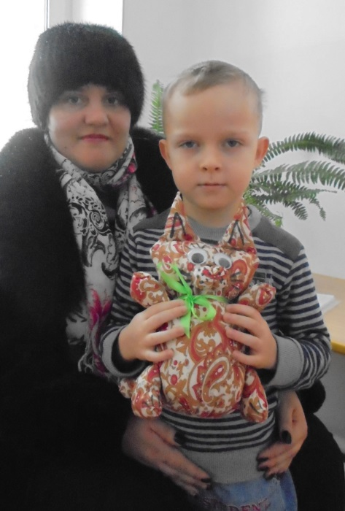
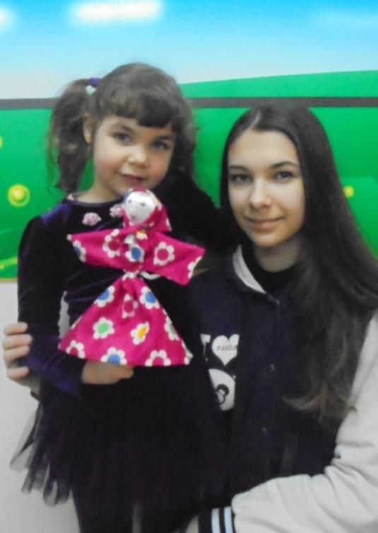
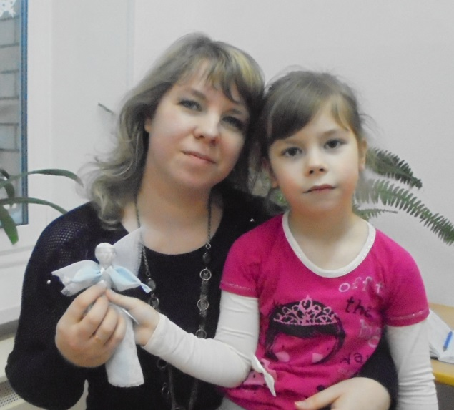
Ни один проект в группе не проходит без участия родителей, ведь именно они являются первыми воспитателями детей.

Slide 12
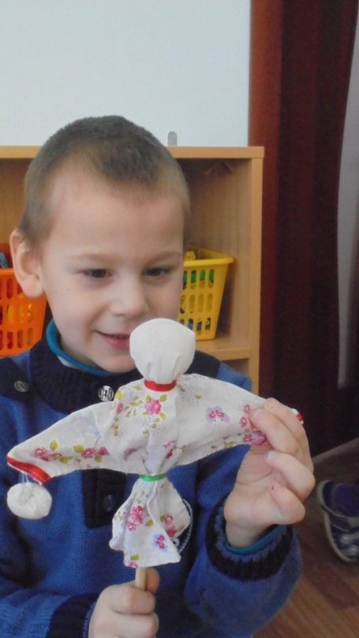
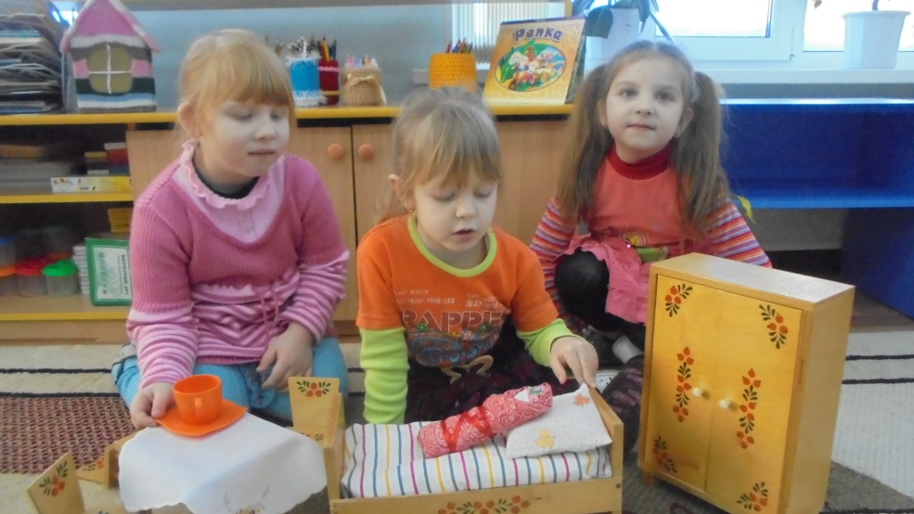
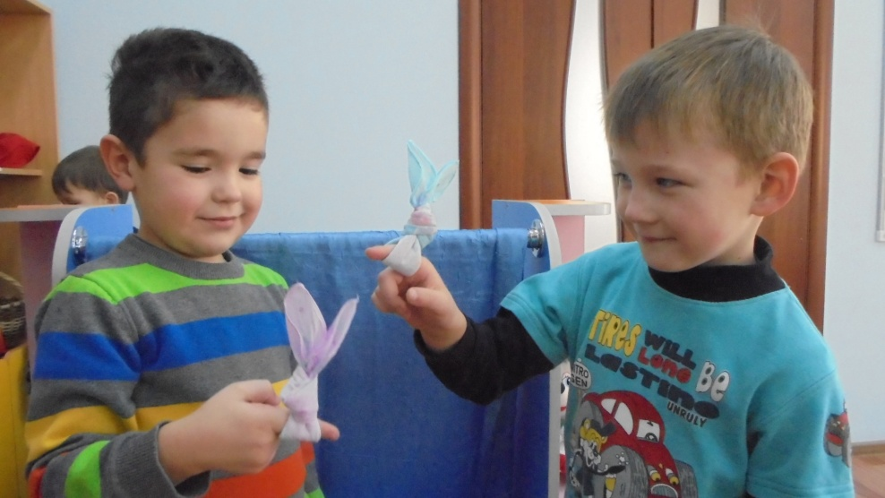
Заключительный этап .
Выставка совместных работ родителей и детей.
Анализ результатов проектной деятельности .
Обобщение опыта.
Мотивация на продолжение работы.

Slide 13
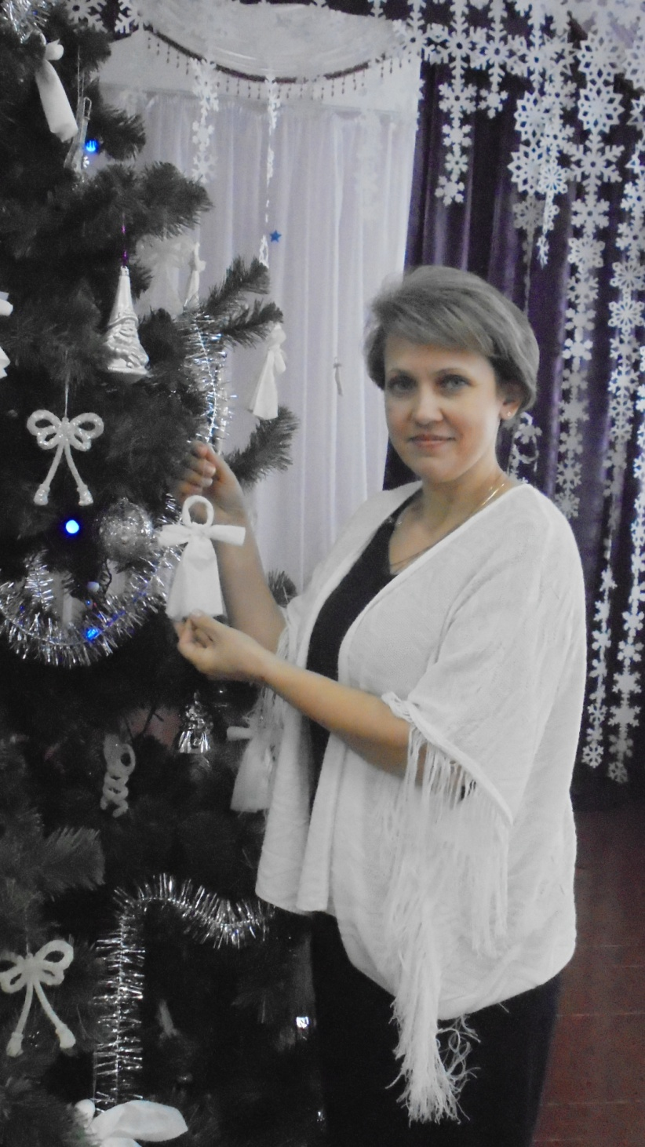
Проект был проведен в дружественной атмосфере сотрудничества и сотворчества,
что способствовало развитию у воспитанников таких социально- нравственных качеств, как отзывчивость, чувство сопереживания, ответственность,
уважение к окружающим и к труду .

Slide 14
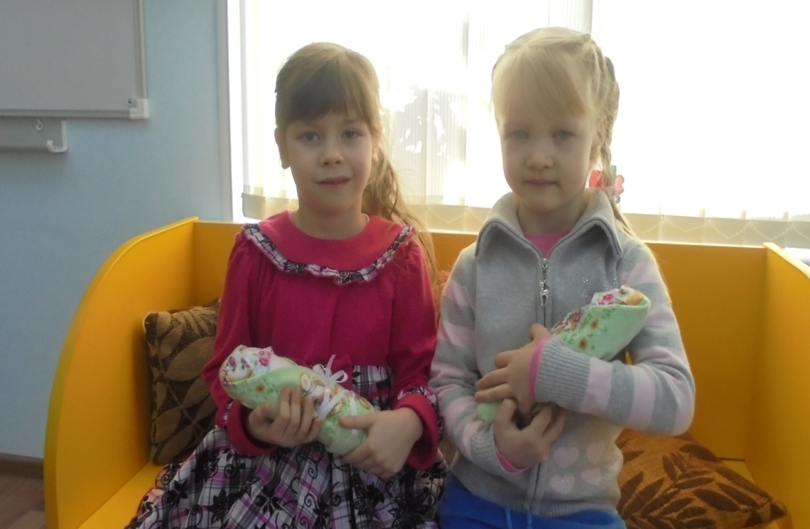
Конечный результат
1. Эмоциональная отзывчивость на традиционную тряпичную игрушку.
2. Наличие знаний о возможных вариантах
действий с народными
игрушками.
3. Составление коллекции
традиционных тряпичных
игрушек.

Slide 15
Князева О. А., Маханева М. Д. Приобщение детей к истокам русской народной культуры. – Спб. : Акцидент, 1997.
Соломенникова О. А. Радость творчества. – М. : Мозаика-синтез, 2008.
Н.Ю. Шлейкова. "Добрые игрушки": формирование семейных и нравственных ценностей. Учебно - методическое пособие. Ульяновск 2012г.
В.В. Абраменкова «Во что играют наши дети" лепта книга, Москва 2010.
С.В. Чиркова «Родительские собрания в детском саду" Москва "ВАКО" 2011.
Берстенева Е. В ., Дагаева Н.В. «Кукольный сундучок» «Белый город» Москва .
Информационные ресурсы:
Спасибо за внимание!

